Slide 1
TESTING DAN QA PERANGKAT LUNAK
UJIAN TENGAH SEMESTER
Pratamar Dhika Pasca Anarki - 201011401258

Slide 2
WHITEBOX TESTING DAN UNIT TEST
Whitebox testing adalah salah satu cara untuk menguji suatu aplikasi atau software dengan melihat modul untuk memeriksa dan menganalisis kode program ada yang salah atau tidak.
unit test adalah jenis software testing yang dilakukan untuk menguji suatu bagian atau komponen software Unit yang dimaksud bisa berupa kode, fungsi, metode, prosedur, modul, atau objek tersendiri..

Slide 3
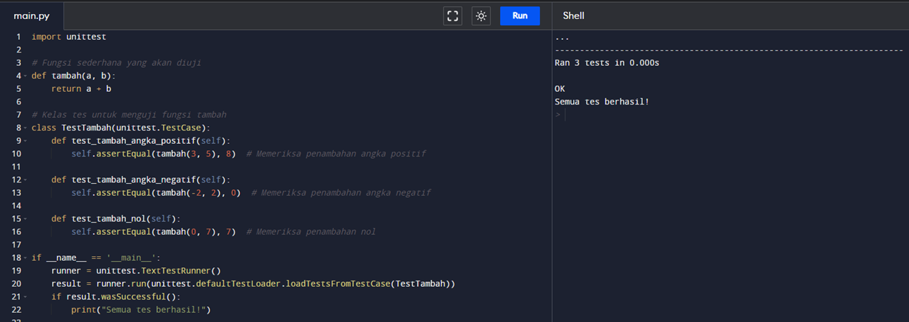
Contoh Implementasi dalam Python

Slide 4
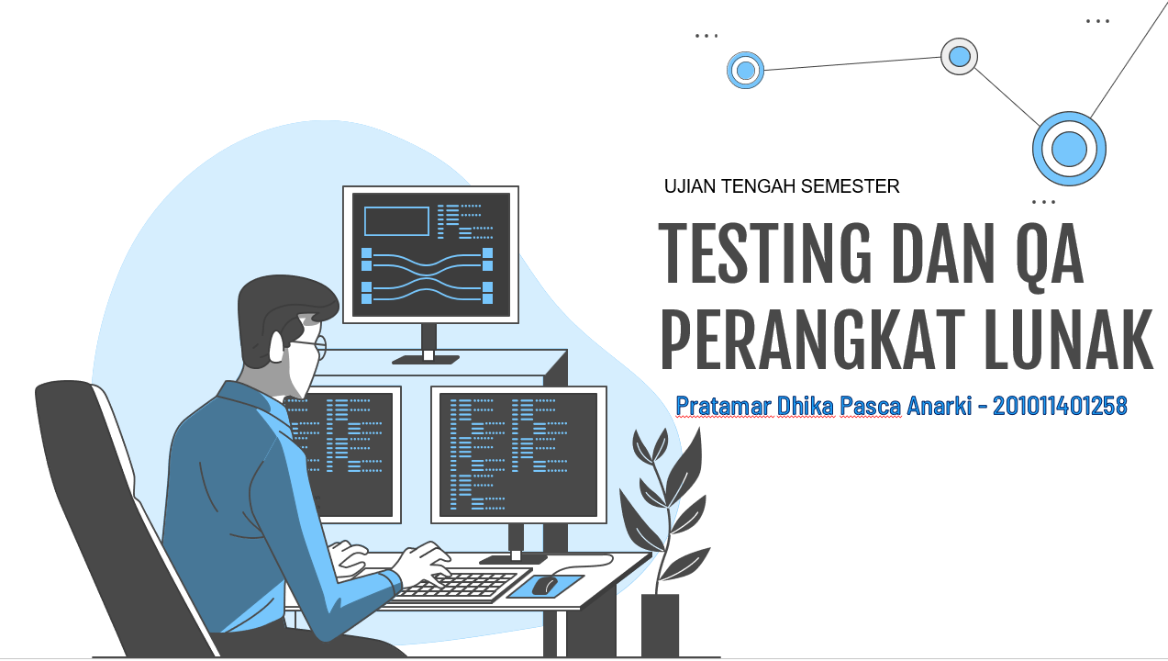
Continuous Integration/Continuous Deployment
CI/C
D
CI/CD adalah metode pengembangan perangkat lunak dengan mengotomatisasi setiap proses yang dilakukan. Tujuan CI/CD adalah website atau aplikasi yang dihasilkan punya performa yang andal dan minim bug. CI/CD adalah singkatan dari Continuous Integration, Continuous Delivery, dan Continuous Deployment. Pada CI/CD ini, semua pihak yang terlibat dalam software development harus berkolaborasi secara berkelanjutan.Dengan CI/CD, otomatisasi berlangsung dari sejak penulisan kode (coding), pengujian (testing), hingga produksi (deployment). Contoh kasusnya ketika sebuah aplikasi hendak merilis versi terbarunya.

Slide 5
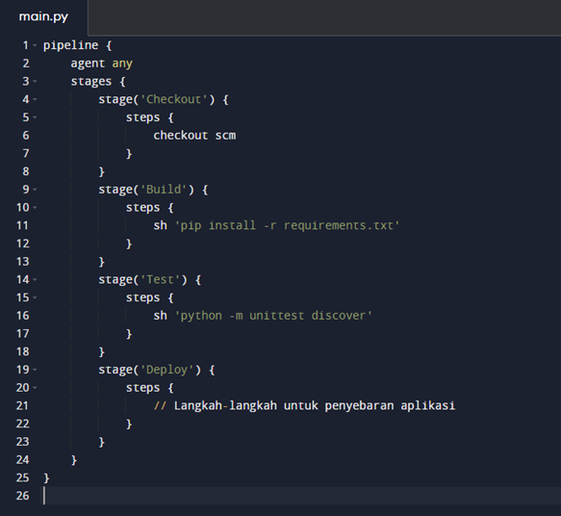
Contoh Jenkinsfile mungkin terlihat seperti ini:

Slide 6
Terimakasih

